Slide 1
CÔNG NGHỆ 6
CHÀO MỪNG CÁC EM
ĐẾN VỚI TIẾT HỌC HÔM NAY!

Slide 2
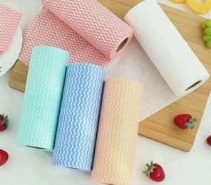
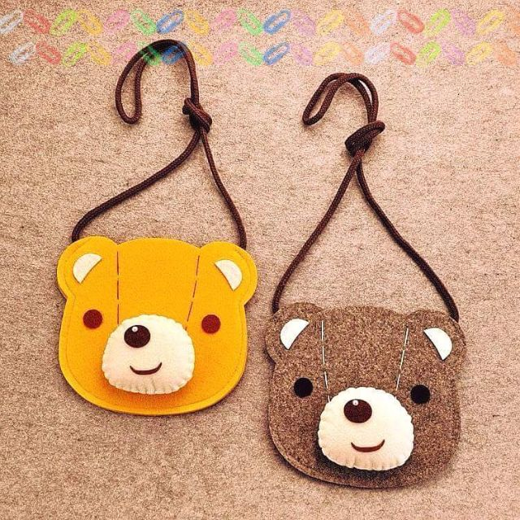

Ai nhanh hơn?
Chia lớp thành 5 đội, hãy kể tên những vật dụng được làm bằng vải mà em biết? Trong 5 phút, đội nào viết được nhiều đáp án hơn thì đội đó chiến thắng.

Slide 3
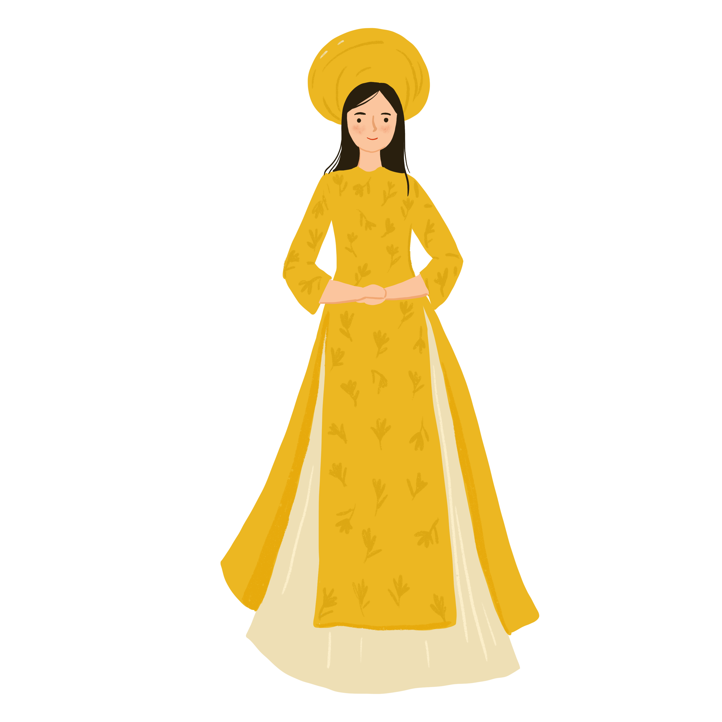
CHƯƠNG 3: TRANG PHỤC VÀ THỜI TRANG
BÀI 6: CÁC LOẠI VẢI THƯỜNG DÙNG TRONG MAY MẶC

Slide 4
NỘI DUNG BÀI HỌC
01
02
03
Vải sợi tự nhiên
Vải sợi hóa học
Vải sợi pha

Slide 5
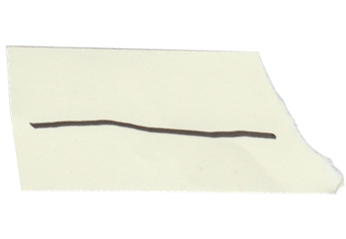
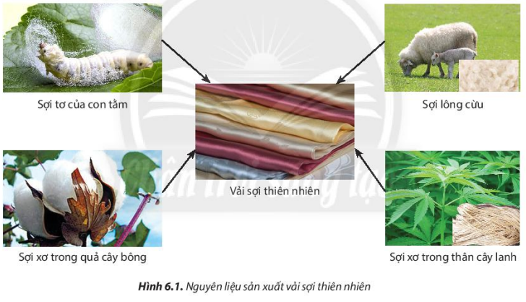
1. Vải sợi tự nhiên
Quan sát Hình 6.1 trong SGK và phân tích để tìm ra điểm chung của các loại nguyên liệu dùng để sản xuất vải sợi thiên nhiên.

Slide 6
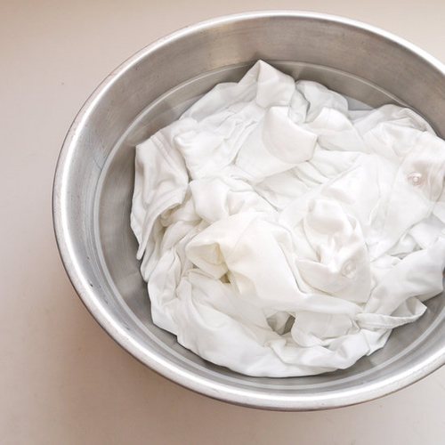

Hoạt động cặp đôi
: 3 phút
Vò và nhúng vải vào nước để nhận định độ nhàu, tính hút ẩm của vải sợi thiên nhiên; từ đó nêu ưu, nhược điểm trong quá trình sử dụng của quần áo may bằng vải sợi thiên nhiên.

Slide 7
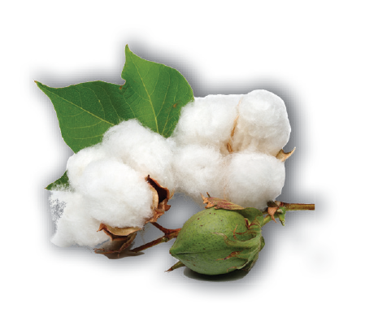
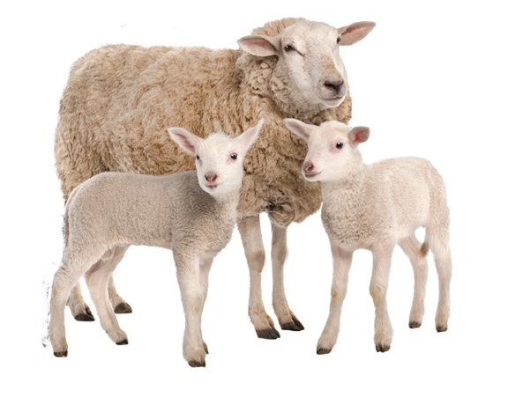
KẾT LUẬN
Vải sợi thiên nhiên được dệt bằng các dạng sợi có sẵn trong tự nhiên, có nguồn gốc từ thực vật hoặc động vật như vải bông (từ cây bông), vải lanh (từ cây lanh), vải tơ tằm (từ tơ tằm), vải len (từ lông cừu, dê, lạc đà, vịt)....
Vải sợi thiên nhiên có độ hút ẩm cao nên mặc thoáng mát nhưng dễ bị nhàu, phơi lâu khô.

Slide 8
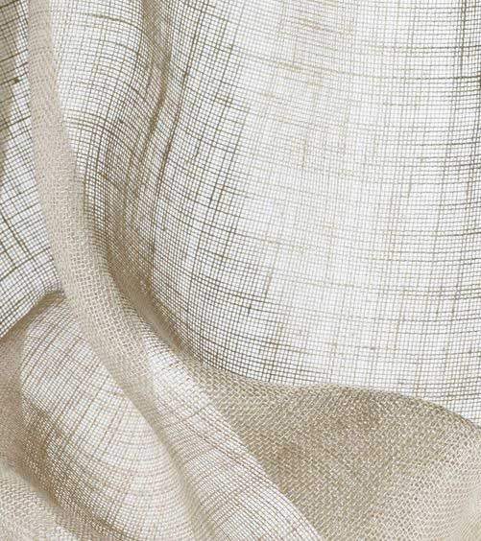
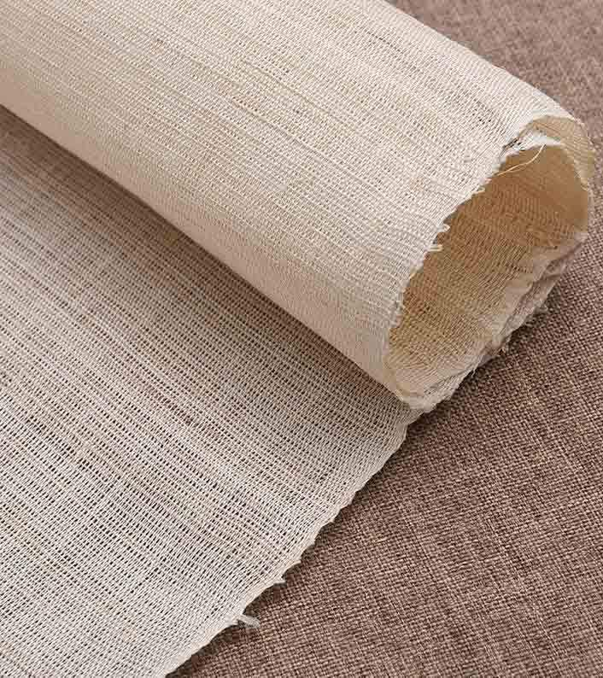
Vải được dệt từ sợi lanh
Vải được dệt từ sợi gai

Slide 9

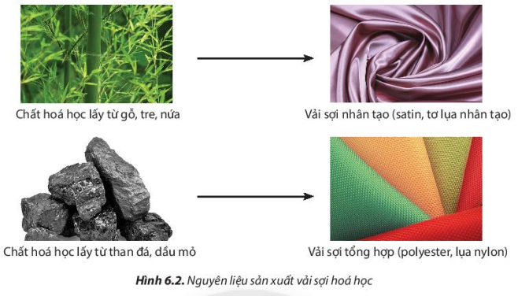
2. Vải sợi hóa học
Hoạt động cặp đôi
Quan sát Hình 6.2 trong SGK và tìm điểm chung của các nguyên liệu dùng đề sản xuất vải sợi hoá học.
Vò và nhúng vải vào nước để nhận định về độ nhàu, độ hút ẩm của vải sợi hoá học; so sánh với vải sợi thiên nhiên.
: 3 phút

Slide 10
KẾT LUẬN
- Vải sợi hóa học được tạo thành từ một số chất hoá học do con người tạo ra. Vải sợi hoá học gồm:
01
02
Vải sợi nhân tạo (vải satin, tơ lụa nhân tạo,...): ít nhàu, thấm hút tốt nên mặc thoáng mát.
Vải sợi tổng hợp (vải polyeste, lụa nylon): ít thấm mồ hôi nên mặc bí.

Slide 11
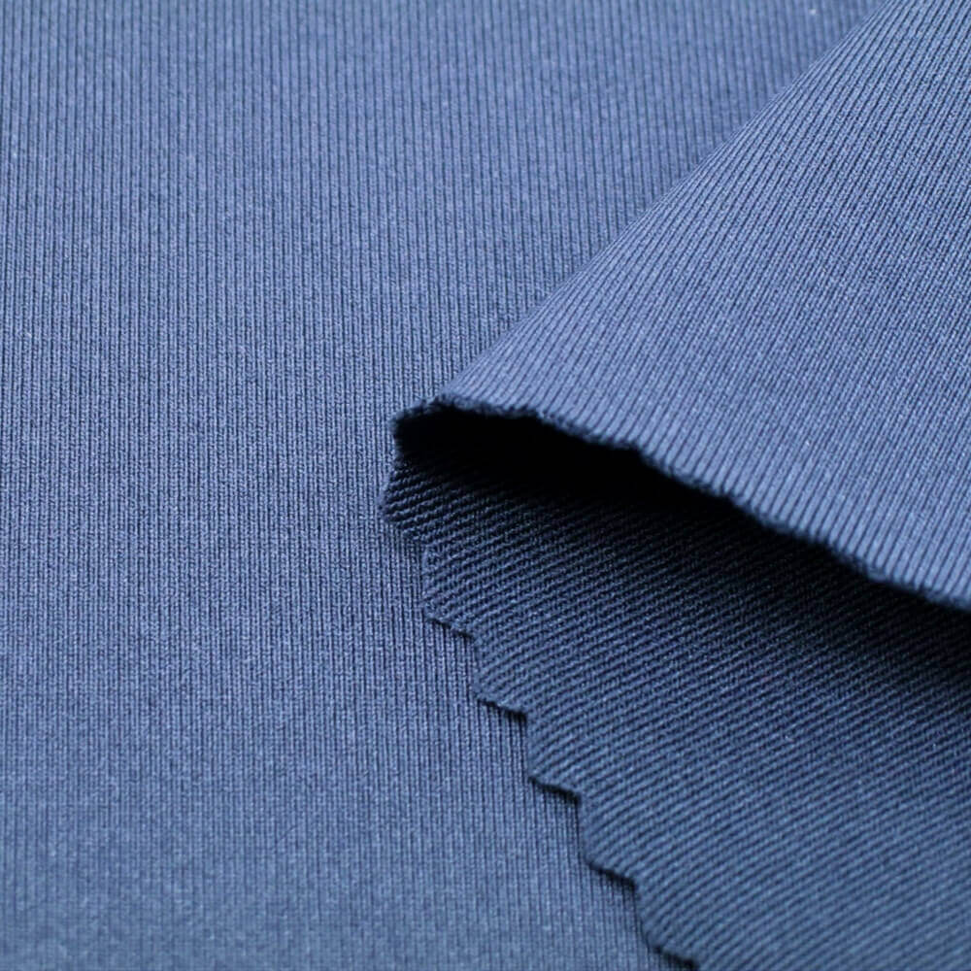
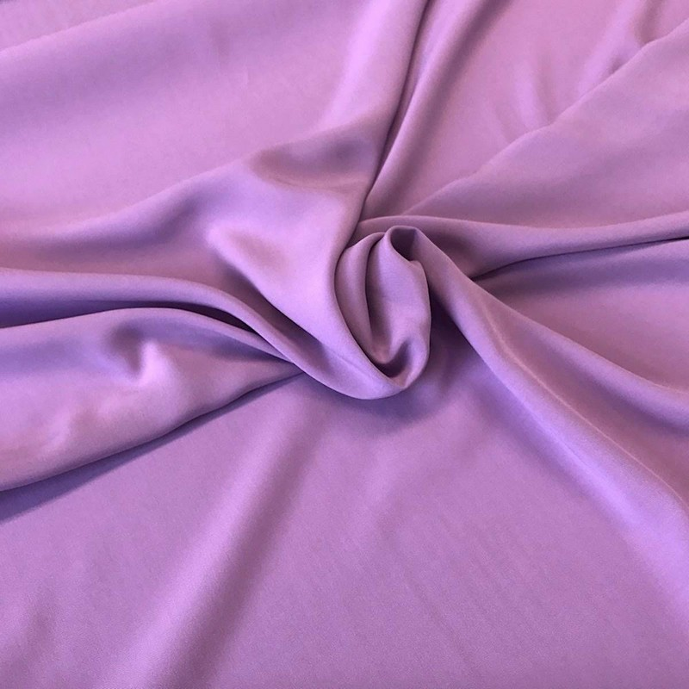
Vải sợi nhân tạo

Slide 12
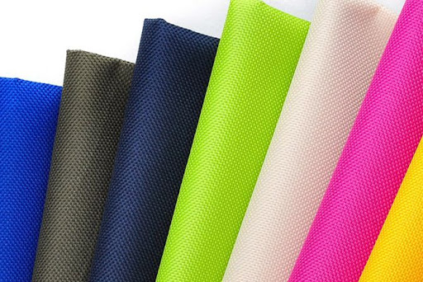
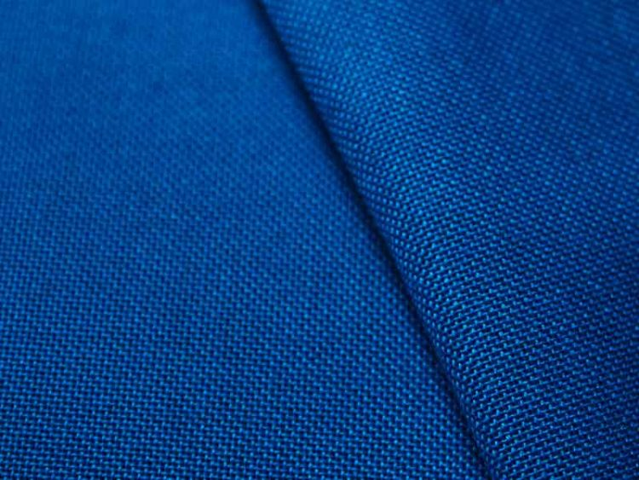
Vải sợi tổng hợp

Slide 13


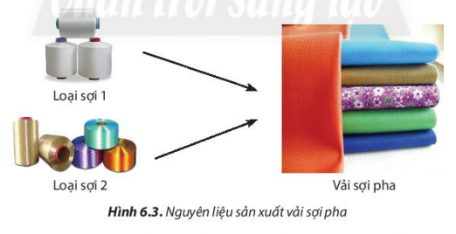
3. Vải sợi pha
Em hãy nhắc lại những nhược điểm của vải sợi thiên nhiên và vải sợi hoá học, từ đó gợi lên ý tưởng về việc sản xuất loại vải có thể khắc phục được các nhược điểm đó.

Slide 14
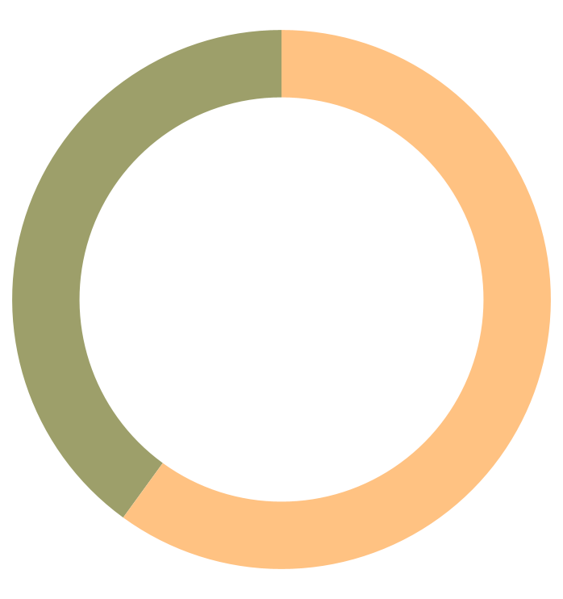
KẾT LUẬN
Vải sợi pha được đệt từ sợi pha do hai hay nhiều loại sợi kết hợp với nhau.
Vải sợi pha thường có những ưu điểm của các loại sợi thành phần.

Slide 15
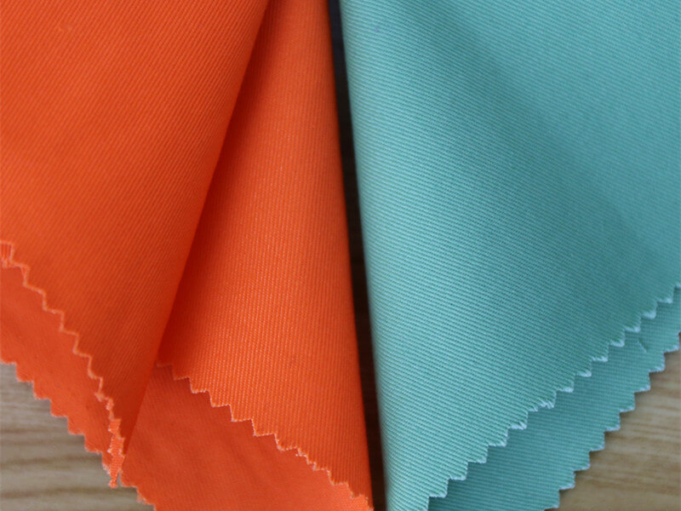
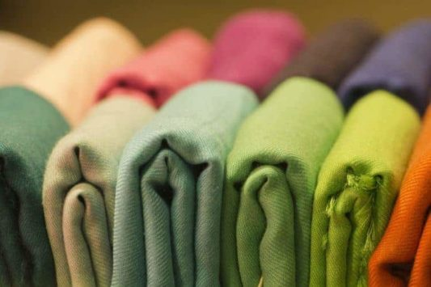
Vải sợi pha

Slide 16
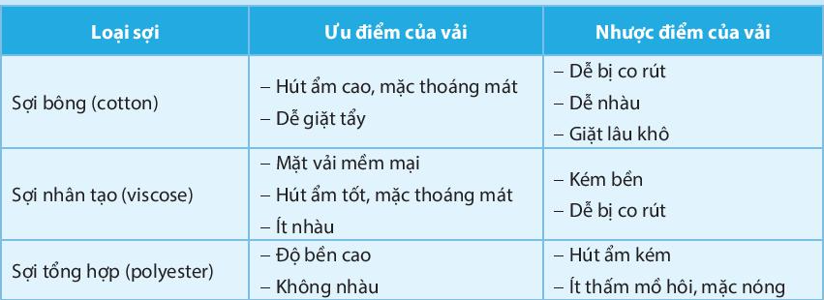
LUYỆN TẬP
Câu 1: Dựa vào tính chất của các loại sợi, em hãy nêu ưu và nhược điểm của từng loại vải sợi pha sau đây:
Vải KT (Kate): kết hợp giữa sợi bông và sợi tổng hợp (cotton + polyester);
Vải PEVI: kết hợp giữa sợi nhân tạo và sợi tổng hợp (viscose + polyester).

Slide 17


Gợi ý
Vải KT (Kate): Kết hợp giữa sợi bông và sợi tổng hợp (cotton + polyester)
Ưu điểm: Hút ẩm cao, mặc thoáng, không nhàu, độ bền cao, khắc phục được nhược điểm dễ nhàu của vải sợi bông và nhược điểm hút ẩm kém, mặc nóng của vải sợi thổng hợp.

Slide 18
Gợi ý
Vải PEVI: Kết hợp giữa sợi nhân tạo và sợi tổng hợp (viscose + polyester):
Ư điểm: Hút ẩm tốt, mặc thoáng, không nhàu, độ bền cao, vải mềm; khắc phục được nhược điểm kém bền của vải sợi nhân tạo, nhược điểm kém hút ẩm, mặc nóng của vải sợi tổng hợp.

Slide 19
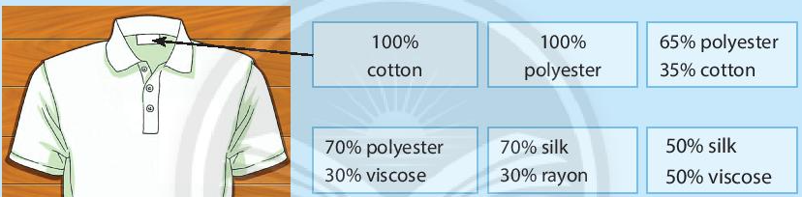

Câu 2: Dưới đây là thông tin thành phần sợi dệt trên một số loại quần áo. Em hãy xác định xem loại nào là vải sợi thiên nhiên, loại nào là vải sợi hóa học, loại nào là vải sợi pha.
Vải sợi tự nhiên: 100% cotton
Vải sợi hóa học: 100% polyester
Vải sợi pha: còn lại

Slide 20
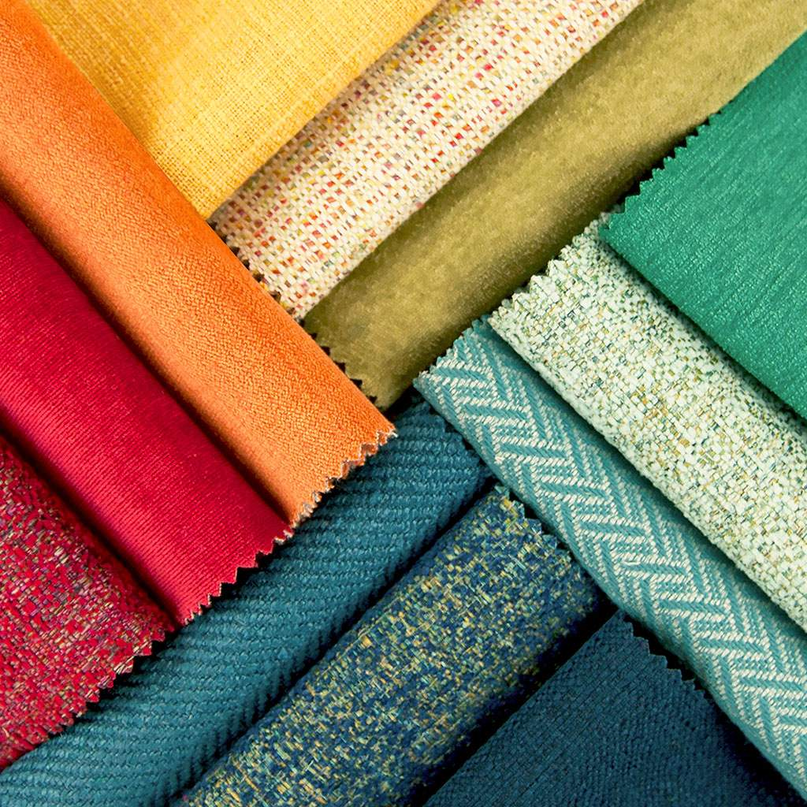
VẬN DỤNG
Em hãy đọc các nhãn đính trên quần áo của em và người thân để nhận biết thành phần sợi dệt của quần áo.
Với các loại quần áo không có nhãn, em hãy dựa vào độ nhàu khi vò vải để nhận biết sự có mặt của sợi thiên nhiên trong thành phần của vải.

Slide 21
HƯỚNG DẪN VỀ NHÀ
02
01
03
Hoàn thành bài tập vận dụng
Xem trước nội dung bài 7
Ôn lại kiến thức đã học

Slide 22

CẢM ƠN CÁC EM
ĐÃ LẮNG NGHE BÀI GIẢNG!

